Slide 1
第11章 面向对象的设计与实现
本章内容结构
本章引言
学习目标
教学内容
本章小结
思考和练习
第<number>页

Slide 2
本章引言
面向对象设计OOD是利用面向对象观点建立求解域模型的过程，面向对象的实现是选择一种面向对象的程序设计语言进行编码、测试、审查、调试和优化的过程。
OOD 是把分析阶段得到的对目标系统的需求转变成符合成本和质量要求的、抽象的系统实现方案的过程。
本章将讲述面向对象设计与实现过程中的一些问题，
  设计准则和启发式规则
  系统设计
  服务、关联和聚合关系设计
  设计优化以及面向对象的实现
第<number>页

Slide 3
学习目标
掌握面向对象的设计准则和启发式规则
理解和掌握系统设计的方法和步骤
理解和掌握OOD中服务、关联与聚合关系设计
了解面向对象设计优化
了解面向对象系统实现中的一些注意事项
第<number>页

Slide 4
教学内容
11.1 面向对象的设计准则和启发式规则
11.2 系统设计
11.3 服务、关联与聚合关系设计
11.4 面向对象设计优化
11.5 面向对象系统的实现
第<number>页

Slide 5
11.1 面向对象的设计准则和启发式规则
11.1.1 面向对象设计准则
11.1.2 启发式规则
第<number>页

Slide 6
11.1.1 面向对象设计准则
面向对象的设计准则包括以下6个方面：
1．模块化
2．抽象
  面向对象的程序设计语言不仅支持过程抽象，而且支持数据抽象
  对象类实际上就是具有继承机制的抽象数据类型
3．信息隐藏
  信息隐藏具体体现为类的封装性
第<number>页

Slide 7
11.1.1 面向对象设计准则
4．弱耦合
  交互耦合：是对象之间的关联关系的一种形式，交互耦合通过消息连接来实现。
    交互耦合应尽可能松散
    尽量降低消息连接的复杂程度；
    尽量减少消息中的参数个数，降低参数的复杂程度；
    减少对象发送（或接收）的消息数。
  继承耦合：是一般化类与特殊类之间耦合的一种形式。
    继承耦合程度应该尽可能提高
    为获得紧密的继承耦合，特殊类应该是对其一般化类的具体化。
第<number>页

Slide 8
11.1.1 面向对象设计准则
5．强内聚
  强内聚指子系统内部各构成元素对完成一个定义明确的目的所做出的贡献程度。
    （1）服务内聚：一个服务只完成一个功能
    （2）类内聚：一个类只有一个用途
    （3）一般-特殊内聚：
6．可重用
  重用是提高软件开发生产率和目标系统质量的重要途径，目前可重用内容大多从设计阶段开始。
    一是尽量使用已有的类；
    二是设计这些新类的协议时，应该考虑将来的可重复使用性。
第<number>页

Slide 9
11.1.2 启发式规则
1．设计结果应该清晰易懂
  保障设计结果清晰易懂的主要因素如下：
  用词一致
  使用已有的协议
  减少消息模式的数目
  避免模糊的定义
2．一般-特殊结构的深度应适当
  在一个中等规模（大约包含100个类）的系统中，类等级层次数应保持为7±2
第<number>页

Slide 10
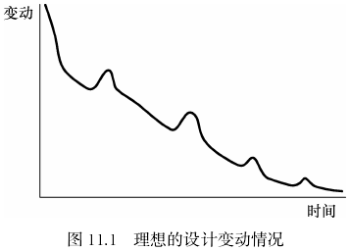
11.1.2 启发式规则
3．设计简单的类
  不要包含过多的属性；
  类有明确的定义，即分配给每个类的任务应该简单；
  尽量简化对象之间的合作关系，不要提供太多的服务。
4．使用简单的协议
  消息中的参数不要超过3个。
5．使用简单的服务
6．把设计变动减至最小
  理想的设计变动曲线如右图
第<number>页

Slide 11
11.2 系统设计
面向对象的软件设计分为两个层次：
系统架构设计：
  系统主要组成元素的组织或结构，以及各元素之间进行交互的接口定义，
  6个方面的工作：系统高层结构设计、确定设计元素、确定任务管理策略、实现分布式机制、设计数据存储方案和设计人机界面
系统元素设计：系统的类、子系统和接口、包等
第<number>页

Slide 12
11.2 系统设计
11.2.1 问题域子系统设计
11.2.2 人机交互子系统设计
11.2.3 任务管理子系统设计
11.2.4 数据管理子系统设计
第<number>页

Slide 13
11.2.1 问题域子系统设计
问题域子系统设计可以对应到面向对象分析中所划分的主题部分，因此也称为主题部件设计
（1）为复用设计与编程的类而增加结构
  设计目标是尽可能使复用成分增多，新开发的成分减少。
  将具有相似协议的类组织在一起，抽取其共同特征，提供通用的协议，增加一个父类。
（2）按编程语言调整继承关系
（3）提高性能
  把需要频繁交换信息的对象尽量地放在一台处理机上；
  增加属性或类，以保存中间结果；
  提高或降低系统的并发度，
  可能要人为地增加或减少主动对象；合并通信频繁的种类。
第<number>页

Slide 14
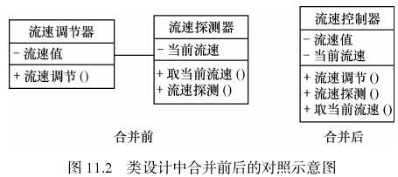
11.2.1 问题域子系统设计
【例11.1】 根据上述原则进行类设计的合并前后对照示意图
第<number>页

Slide 15
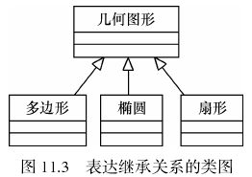
11.2.1 问题域子系统设计
（4）为编程方便增加底层成分，通过细化对象的分类来实现。
【例11.2】 将几何图形分成多边形、椭圆、扇形等特殊类型图形，通过继承关系实现这几个图形类之间的联系。
第<number>页

Slide 16
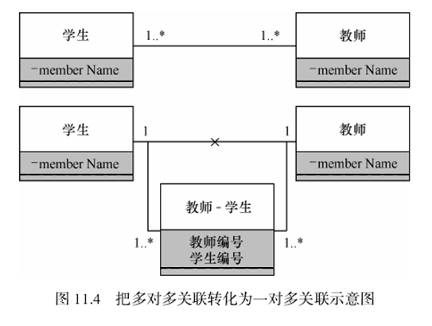
11.2.1 问题域子系统设计
（5）对复杂关联的转化并决定关联的实现方式。
【例11.3】 把多对多关联转化为一对多关联。
第<number>页

Slide 17
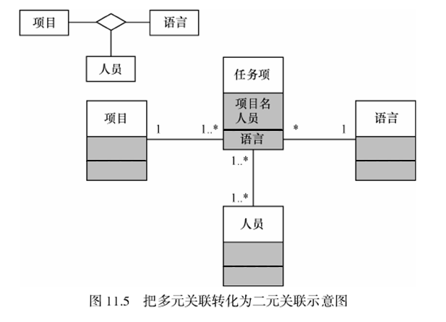
11.2.1 问题域子系统设计
【例11.4】 把多元关联转化为二元关联。
第<number>页

Slide 18
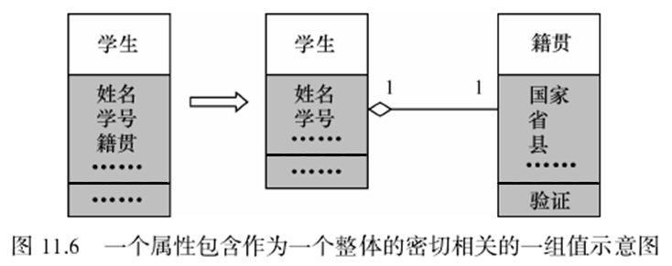
11.2.1 问题域子系统设计
（6）调整与完善属性
  按照语法：［可见性］属性名［‘：’类型］［‘=’初始值］对属性的定义进行完善。
  每一个属性或者包含单个值，或者包含作为一个整体的密切相关的一组值。
第<number>页

Slide 19
11.2.1 问题域子系统设计
（7）构造或优化算法，调整服务
  ① 按照定义操作的格式：［可见性］操作名［‘（’参数列表‘）’］［‘：’返回类型］完善操作的定义。
  ② 从问题域的角度，根据其责任，考虑实现操作的算法。
  ③ 若操作有前后置条件或不变式，考虑编程语言是否予以支持。
  ④ 分析特定类对象相关的所有交互图，找出所有与之相关的消息。
  ⑤ 在算法中还要考虑对异常和特殊情况的处理。
  ⑥ 系统在性能上有要求，就要对系统的体系结构和算法进行优化。
第<number>页

Slide 20
11.2.1 问题域子系统设计
（8）其他
  一些其他需要考虑的问题
    为数据存储管理增补属性与服务；
    决定对象间的可访问性；
    考虑加入进行输入数据验证这样的类等。
    考虑系统具体使用的设计模式
    当两个子系统互相通信时，可建立客户机/服务器（C/S）结构或对等结构（P2P）。
    在划分子系统时，往往进行分层设计。
第<number>页

Slide 21
11.2.2 人机交互子系统设计
人机界面部分的好坏直接影响用户的情绪和工作效率。
把人机交互部分作为系统中一个独立的组成部分进行分析和设计，有利于隔离界面，支持系统的变化对问题域部分的影响。
在OOD过程中，应该对目标系统的人机交互子系统进行相应设计，以确定人机交互界面的细节
根据需求把交互细节加入到用户界面设计中，包括人机交互所必需的实际显示和输入。
第<number>页

Slide 22
11.2.2 人机交互子系统设计
1．用户分类
按组织层次：高层领导、中层领导、技术骨干、办事员；
按职能：技术类、管理类；
按照用户使用系统的目的：顾客、职员、维护人员等；
2．描述与系统交互的参与者的脚本
对前面定义的每类用户分类考虑其目的、特点、操作熟练程度、任务要求等因素。
第<number>页

Slide 23
11.2.2 人机交互子系统设计
3．设计详细的交互
  易学、易用、操作方便
  尽量保持一致性
  及时提供有意义的反馈
  使用户的注意力集中在当前的任务上而不是界面上
  尽量减少用户的记忆负担
  具有预警敏感的帮助功能
  减少重复的输入和操作
  对用户的操作具有容错性，如具备撤销功能
  防止灾难性的错误
第<number>页

Slide 24
11.2.2 人机交互子系统设计
4．设计命令层
把使用最频繁的操作命令放在最前面，其他命令按照用户工作步骤排列；
通过逐步分解，对命令层中的操作适当分块，按照“每次记忆3块，每块3项”的特点，把深度尽量限制在3层以内；
尽量减少操作步骤，把点击、拖动和键盘操作减到最少。
5．设计人机交互类
首先设计组织窗口和相关部件的用户界面类，用同样的类初始化系统中其他人机交互部件类，保证整个系统人机交互界面的一致性。
6．继续做原型
第<number>页

Slide 25
11.2.3 任务管理子系统设计
任务管理子系统的一项重要工作：确定哪些对象是必须同时动作的，哪些对象是相互排斥的，然后根据问题域任务描述，进一步设计任务管理子系统。
Coad和Yourdon建议通过下列步骤来设计管理并发任务的对象策略：
  （1）确定任务的特征（如事件驱动、时钟驱动等）；
  （2）定义协调者任务和关联的对象；
  （3）集成协调者和其他任务。
第<number>页

Slide 26
11.2.3 任务管理子系统设计
两种常见的任务
  事件驱动任务：可由事件来激发的任务
  时钟驱动任务：指以固定的时间间隔激发某种事件来执行相应处理的任务，例如，某些设备需要周期性地获得数据，某些人机接口、子系统、任务或处理器需要与其他系统进行周期性通信等
根据任务优先级来安排各个任务
协调任务：协调不同任务之间的关系
资源使用矛盾问题
第<number>页

Slide 27
11.2.4 数据管理子系统设计
数据管理部分包括：
  对应用本身关键的数据管理
  创建用于对象存储和检索的基础设施
数据管理子系统的设计
  选择数据存储管理模式
  设计数据管理子系统
第<number>页

Slide 28
11.2.4 数据管理子系统设计
1．选择数据存储管理的模式
（1）文件管理系统
（2）关系数据库管理系统
（3）面向对象数据库管理系统
  在面向对象语言的基础上，增加数据库管理系统功能，如object store、ONT’OS
  对关系数据库管理系统扩充抽象数据类型和继承性，主要有UniSQL、Illustra Server等
  按“面向对象”数据模型进行设计
第<number>页

Slide 29
11.2.4 数据管理子系统设计
2．设计数据管理子系统
（1）数据格式设计
  文件管理系统：每个类定义一个文件，属性规范化为第一范式
  关系数据库管理系统：每个类定义一个数据库表，属性规范化为第三范式
  面向对象数据库管理系统：具有把对象映射为存储值的功能，不需要对属性进行规范化
（2）服务设计
第<number>页

Slide 30
11.3 服务、关联与聚合关系设计
11.3.1 服务设计
11.3.2 关联设计
11.3.3 聚合关系设计
第<number>页

Slide 31
11.3.1 服务设计
面向对象设计中服务的设计可以分为两个步骤：
1．确定类中应有的服务
  （1）从对象模型中引入服务
  （2）从动态模型中确定服务
  （3）从用例模型中确定服务
2．设计实现服务的方法
  （1）选择数据结构
  （2）定义内部类和内部操作
  （3）设计实现服务的算法
    ① 算法复杂度，② 容易理解与实现，③ 易修改和易维护
第<number>页

Slide 32
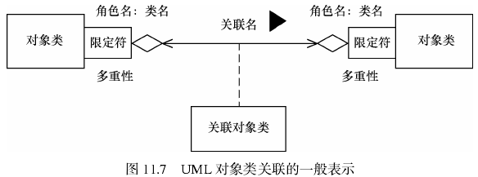
11.3.2 关联设计
在设计阶段就需要对关联关系进行细化的分析和设计：
  确定优先级
  分析关联关系类型：单向关联、双向关联
  对关联命名，标注关联中的类的角色
  补充关联类及其属性，关联的约束及关联的限定符
第<number>页

Slide 33
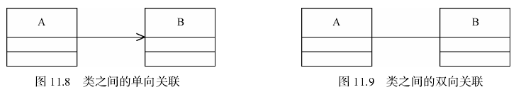
11.3.2 关联设计
（1）单向关联与双向关联
  单向关联：箭头表示关联的指向
  双向关联：若无方向箭头，则表示双向关联
  对于单向关联，类A为关联的源类，类B为关联的目的类，表示类A的属性中包含了一个或多个类B的属性。
  对于双向关联，类A属性和类B属性中分别包含了对方的一个或多个属性。
第<number>页

Slide 34
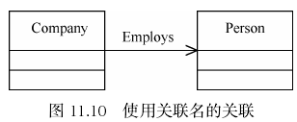
11.3.2 关联设计
（2）关联的命名
  给关联加上关联名来描述关联的作用
  关联名通常是动词或动词短语
  在关联端可以标出多重性，其表示方法与类属性的多重性描述方法相同。关联端的多重性标记规定该对象类中有多少个对象参与该关联，常用的多重性标记有“0..1”、“1”、“*”等 。
第<number>页

Slide 35
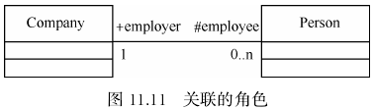
11.3.2 关联设计
（3）角色
  角色表示被关联的类参与关联的特定的行为
  角色名可以后跟一个冒号“：”和类名
  角色名前可以标有可视性标记“+”、“#”、“-”等。
    “+”表示属性为公共属性，“#”表示属性为保护属性，“-”表示属性为私有属性。
  关联两端的类可以某种角色参与关联。如果在关联上没有标出角色名，则隐含地用类的名称作为角色名。
第<number>页

Slide 36
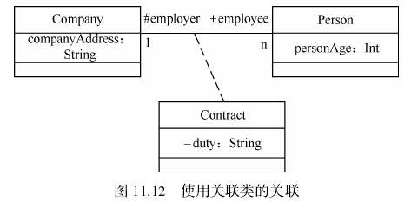
11.3.2 关联设计
（4）关联类及其属性
  关联本身也可以有属性，通过关联类可以进一步描述关联的属性、操作及其他信息。
  关联类通过一条虚线和关联连接。
第<number>页

Slide 37
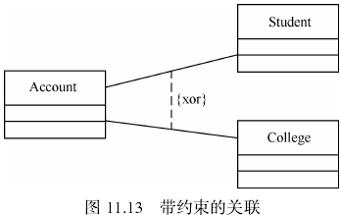
11.3.2 关联设计
（5）关联的约束
  关联还可以加上一些约束，以加强关联的含义。
第<number>页

Slide 38
11.3.2 关联设计
（6）关联的限定符
  限定关联：在关联端紧靠源对象类图标处可以有限定符
  限定符有名字或标识，代表被关联的对象的一个属性或多个属性的列表。
  限定符包含在一个小矩形框内，限定符的名字可以缺省。限定符的作用就是在给定关联一端的一个对象和限定符值以后，可确定另一端的一个对象或对象集。
第<number>页

Slide 39
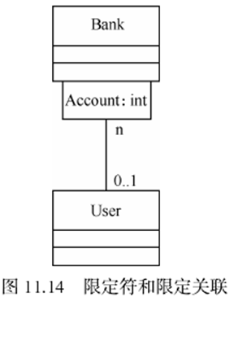
11.3.2 关联设计
如图 所示，表示一个User可以在Bank中有多个Account。但给定一个Account值后，就可以对应一个User值，或者对应的User值为Null，因为User端的多重性为0..1。
多重性表示的是User和（Bank，Account）之间的关系，而不是User和Bank之间的关系。
  （Bank，Account）→0个或者1个User
  User→多个（Bank，Account）
限定符是关联的属性，而不是类的属性。
第<number>页

Slide 40
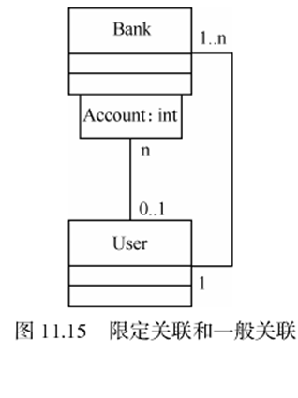
11.3.2 关联设计
如果一定要明确一个User对应的是一个Bank还是多个Bank，则需要在User类和Bank类之间另外增加关联来描述。
图11.15表示一个User可以对应一个或多个Bank。
引入限定符可以将多重性从n降为1或0..1
做查询操作，则返回的对象最多是一个，如果查询操作的结果是单个对象，则查询操作的效率较高。
第<number>页

Slide 41
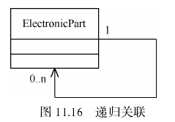
11.3.2 关联设计
（7）关联的种类
按照关联所连接的类的数量，类之间的关联可分为自返关联、二元关联和N元关联共三种关联。
自反关联，也称为递归关联，是一个类与自身的关联，即同一个类的两个对象间的关联，有两个关联端，每个关联端的角色不同。
第<number>页

Slide 42
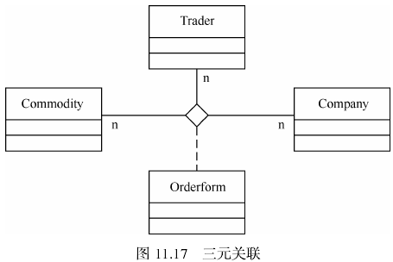
11.3.2 关联设计
N元关联：在3个或3个以上类之间的关联。
N元关联中多重性的意义：在其他N-1个实例值确定的情况下，关联实例元组的个数。
在UML的规范说明中，用菱形表示N元关联建模元素。
N元关联没有限定符、聚集、组合等概念。
第<number>页

Slide 43
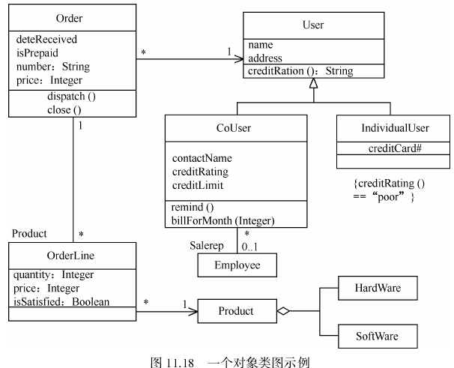
11.3.2 关联设计
对象类图实例
第<number>页

Slide 44
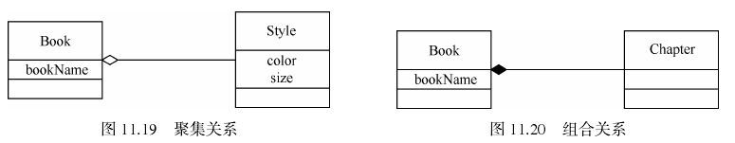
11.3.3 聚合关系设计
聚合（聚集和组合）是表达类与类之间组成关系的一种特殊的关联关系描述
  聚集关系的类之间生存周期不一定相同
  组合关系的类之间具有相同的生存周期
第<number>页

Slide 45
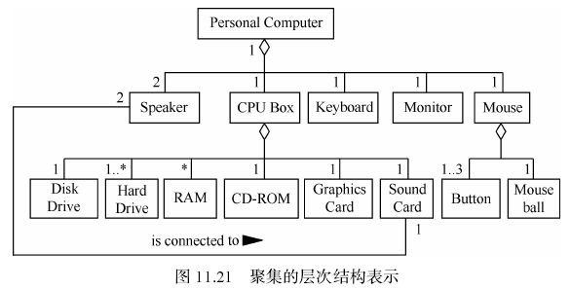
11.3.3 聚合关系设计
图11.21表示了个人计算机系统的组成，聚集关系构成了一个层次结构。
按照聚集关系的表示法，“整体”类位于层次结构的最顶部，以下依次是各个“部分”类。整体和部分之间用带空心菱形箭头的连线连接，箭头指向整体。
第<number>页

Slide 46
11.3.3 聚合关系设计
聚集与组合表示的部分/整体结构关系对系统建模具有重要的作用，这表现在以下两个方面。
  （1）简化了对象的定义
  （2）支持软件重用
第<number>页

Slide 47
11.3.3 聚合关系设计
聚集和组合的区别如下：
（1）聚集关系也称为“has-a”关系，组合关系也称为“contains-a”关系
（2）聚集关系表示事物的整体/部分关系的较弱的情况，组合关系表示事物的整体/部分关系的较强的情况
（3）在聚集关系中，代表部分事物的对象可以属于多个聚集对象，可以为多个聚集对象所共享，而且可以随时改变它所从属的聚集对象
在组合关系中，代表整体事物的对象负责创建和删除代表部分事物的对象，代表部分事物的对象只属于一个组合对象
第<number>页

Slide 48
11.4 面向对象设计优化
1．确定优先级
2．提高效率的几项技术
  增加冗余关联以提高访问效率
  调整查询次序
  保留派生属性
3．调整继承关系
  抽象与具体
  为提高继承程度而修改类定义
  利用委托实现行为共享
第<number>页

Slide 49
11.5 面向对象系统的实现
面向对象实现，主要包括下述两项工作：
一是把面向对象设计结果翻译成用某种程序设计语言书写的面向对象程序；
二是测试并调试面向对象程序。
第<number>页

Slide 50
11.5.1 面向对象程序设计语言的选择
1．面向对象程序设计语言的优点
  一致的表示方法；可重用性高；可维护性好。
2．面向对象语言的技术特点
  具有支持类与对象概念的机制；具有实现继承的语言机制；具有实现属性和服务的机制；具有参数化类的机制；提供类型检查机制；提供类库；提供持久保持对象的机制；提供可视化开发环境；提供封装与打包机制等。
3．选择面向对象语言的实际原因
  将来能否占主导地位；是否具有良好的类库和开发环境支持；可重用性如何；售后服务如何；对运行环境的需求怎样；集成已有软件的难易程度如何等。
第<number>页

Slide 51
11.5.2 面向对象程序设计风格
进行面向对象程序设计时，既要遵循传统的程序设计风格准则，也要遵循为适应面向对象方法所特有的概念（例如，继承性）而必须遵循的一些新准则。
  1．提高可重用性
  2．提高可扩充性
  3．提高健壮性
第<number>页

Slide 52
11.5.2 面向对象程序设计风格
提高可重用性
  编码阶段主要是代码重用：项目内的代码重用、新项目重用旧项目的代码
  提高方法的内聚、降低耦合
  减小方法的规模
  保持方法的一致性
  把策略和实现分开
  尽量做到全面覆盖
  尽量不使用全局信息
  充分利用继承机制
第<number>页

Slide 53
11.5.2 面向对象程序设计风格
提高可扩充性
  封装类的实现策略
  精心选择和定义公有方法
  控制方法规模
  避免使用多分支语句
  合理使用多态性机制
第<number>页

Slide 54
11.5.2 面向对象程序设计风格
提高健壮性
  预防用户的操作错误
  具备处理用户操作错误的能力
  检查参数的合法性
  使用动态内存分配机制
  先测试后优化
第<number>页

Slide 55
本章小结
面向对象设计是面向对象分析内容的细化和扩展，目的是解决分析阶段所得到模型“如何做”的问题。
面向对象设计把分析阶段得到的对目标系统的需求转变成符合成本和质量要求的、抽象的系统实现方案。
面向对象分析、设计和实现是一个多次反复迭代的过程。
本章按照系统分解的观点，介绍了问题域、人机交互、任务管理和数据管理4个子系统的设计策略和方法。
第<number>页

Slide 56
思考和练习
面向对象设计应该遵循哪些准则？简述每条准则的内容，并说明遵循这条准则的必要性。
面向对象设计的启发式规则有哪些？
从面向对象分析到面向对象设计和实现，对象模型有何变化？
在面向对象设计阶段，关联需要进行哪些细化？
聚集和组合的区别和联系分别是什么？一般用于什么场合，如何表示？
第<number>页

Slide 57
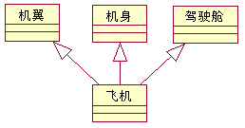
思考和练习
判断以下类图中的类关系是否合适，并说明理由
（1）飞机有机翼、机身、驾驶舱
？
组合关系
聚集关系
第<number>页

Slide 58
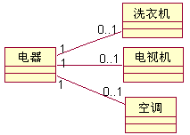
思考和练习
判断以下类图中的类关系是否合适，并说明理由
（2）商场里的电器
“泛化”关系
1台电器可以是1台洗衣机，或者是1台电视机，或者是一台空调
第<number>页

Slide 59
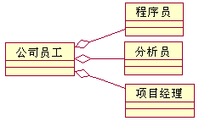
思考和练习
判断以下类图中的类关系是否合适，并说明理由
（3）公司员工结构
“泛化”关系
公司的员工很多，包括程序员、分析员、项目经理……
第<number>页

Slide 60

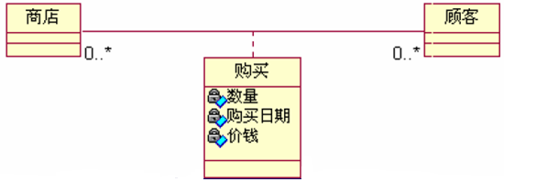
思考和练习
分析下面的类图，画出新的类图，将原图中的多对多关系转换为1：M（一对多）关系
第<number>页

